Slide 1
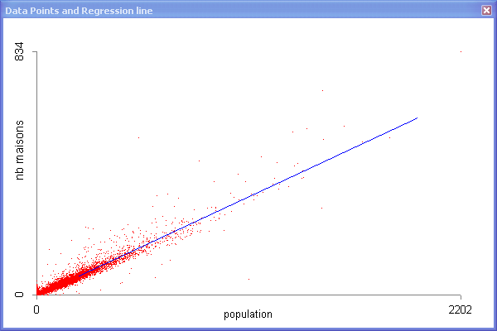
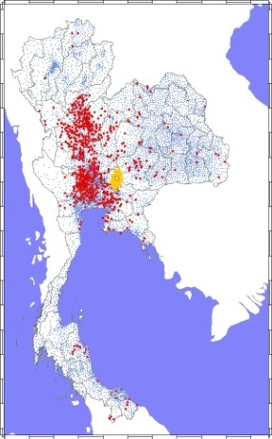
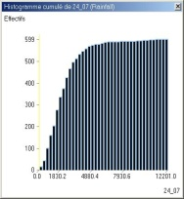
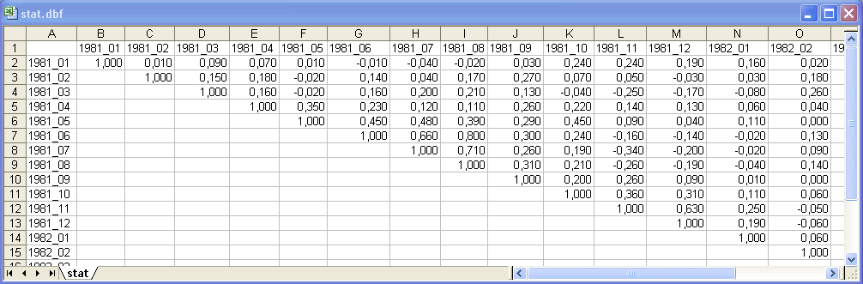
Module SIG-Santé
10. Analyse spatiale
Concepts et méthodes
Marc SOURIS
Paris Ouest Nanterre-La Défense
Institut de Recherche pour le Développement
Master de Géographie de la Santé, 2011-2012

Slide 2
Sommaire
Introduction
Données localisées
Cadre général
Visualisation et cartographie synthétique
L’analyse d’un semis de points
Estimation, interpolation, géostatistique
Analyse des réseaux
Données raster et traitement d’image
Statistique et modélisation statistique

Slide 3
Introduction

Slide 4
Analyse spatiale : définition
  (Wikipedia) L’analyse spatiale (ou statistiques spatiales) incluent toute technique formelle qui étudie des objets en utilisant leurs propriétés topologiques ou géométriques.
  Le terme « analyse spatiale » est souvent utilisé dans un sens plus restrictif pour décrire les techniques d’analyse appliquées aux objets géographiques.
  L’expression est même parfois utilisée pour décrire une technique spécifique dans un domaine particulier, comme par exemple, la géostatistique.

Slide 5
Domaines d’application
  L’analyse spatiale est très utilisée en : géographie, écologie, botanique, épidémiologie, transports, hydrologie, météorologie, électronique, économie… pour l’étude de :
  l’organisation de l’espace, l’analyse de la localisation et des relations entre les objets
  les processus spatiaux et spatio-temporels
  l’analyse des réseaux
  la modélisation avec interactions basées sur la localisation
  les modèles de diffusion et de propagation en 2D et 3D
  etc.

Slide 6
Les données localisées
  L’analyse spatiale requiert des données localisées
  les données spatiales dans les SIG sont : des collections de zones, de lignes, de points, de réseaux, des pixels, en 2D et en 3D, avec des attributs descriptifs.
  l’espace peut être considéré comme continu ou discret.
  les valeurs peuvent être numériques (i.e. altitude) ou nominales (ex. usage du sol). Les valeurs numériques peuvent être des effectifs, des quantités ou des ratios. Les valeurs nominales peuvent être booléennes (oui/non).
  si le temps est disponible, il permet l’analyse spatio-temporelle des comportements ou des évènements.

Slide 7
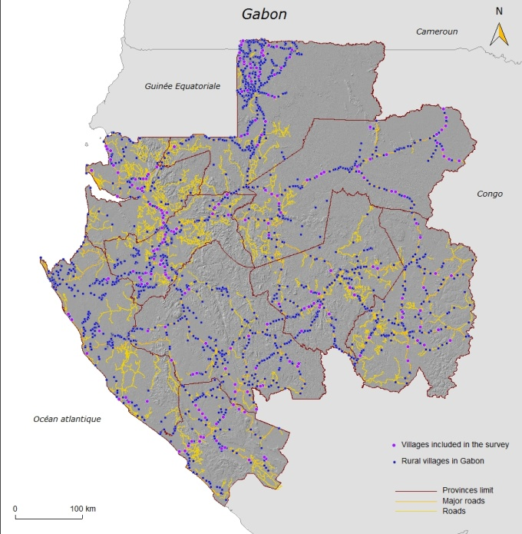
Les données localisées
  Exemple : villages ruraux au Gabon (Afrique)
  2321 villages en zone rurale
  Enquête épidémiologique dans un échantillon de villages (4514 personnes dans 210 villages sélectionnés)

Slide 8
Cadre général

Slide 9
L’analyse spatiale en géographie
  Plusieurs situations différentes
  L’espace support du phénomène étudié est continu, un évènement peut arriver n’importe où et une valeur peut être mesurée partout (par exemple, un arbre dans une forêt, une valeur de sol, une température).
  L’espace n’est pas continu, mais discret. Un évènement ne peut arriver ou être mesuré que dans un sous-ensemble (par exemple, des villages, les points d’ne enquête, des hôpitaux). La position du support ne doit pas intervenir dans le résultat de l’analyse spatiale.
  Des méthodes fonction de ce que l’on cherche à étudier
  La dépendance spatiale (tendance globale et effets locaux)
  Les relations statistiques avec un caractère environnemental
  Les structures spatiales dues aux relations de voisinages ou de proximité

Slide 10
L’analyse spatiale en géographie
  Effets spatiaux : tendance globale, effet locaux
  Principe de la dépendance spatiale : ce qui est proche se ressemble
  On cherche à séparer la dépendance spatiale en plusieurs composantes :
    une composante qui ne dépend que de la distance et/ou de la direction (vecteur), mais pas du lieu : c’est la tendance globale
    une composante qui dépend uniquement du lieu (hétérogénéïté spatiale de la dépendance)
  Un processus est dit stationnaire si la composante locale est nulle (la différence entre deux points ne dépend pas du lieu)
  Un processus est dit isotrope si la direction n’intervient pas dans la tendance globale.
  Cette séparation est difficile, surtout si l’espace est discret. Elle font en général intervenir des échelles d’observation différentes.

Slide 11
L’analyse spatiale en géographie
  Cadre général d’étude des effets locaux
  Caractéristiques et analyse de la position absolue ou relative d’objets ou d’évènements (lieux spatiaux ou spatio-temporels) : lieu d’une épidémie, de crimes, d’accidents de transport…
  Caractéristiques et analyse de la position absolue ou relative de valeurs (teneur en minerai, prévalences ou incidences…)
  Caractéristiques et analyse des interactions spatiales
  Les valeurs peuvent être les résidus d’un modèle statistique classique, afin de vérifier la qualité du modèle statistique (distribution spatiale aléatoire des résidus) ou déceler un phénomène spatial de second ordre inconnu non pris en compte dans le modèle statistique

Slide 12
L’analyse spatiale en géographie
  Difficultés
  L’analyse ne doit pas inclure l’organisation de l’espace qui ne fait pas partie du problème posé (ex. : lieux des villages –pas le problème- et agrégation des valeurs ou des évènements- le problème)
  Quand on utilise des distances, des voisinages, ou des formes locales (par exemple, radiales), les effets de bords sont complexes et difficiles à résoudre de façon mathématique. L’approche statistique basée sur la simulation (MC) permet seule de simuler l’enveloppe des situations possibles.
  Bien souvent, l’analyse ne reflète pas la complexité de la réalité : par exemple, utilisation de la distance euclidienne; voisins sans analyse de barrières; etc.
  Les interaction spatiales entre objets dépendent de la densité des objets
  Certaines échelles d’analyse permettent de synthétiser des résultats et de faire apparaitre des structures

Slide 13
Visualisation et cartographie synthétique

Slide 14
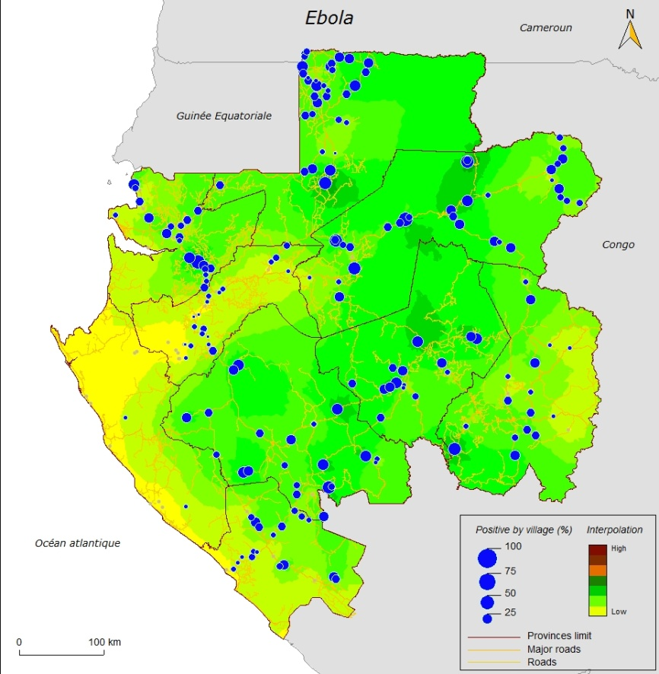
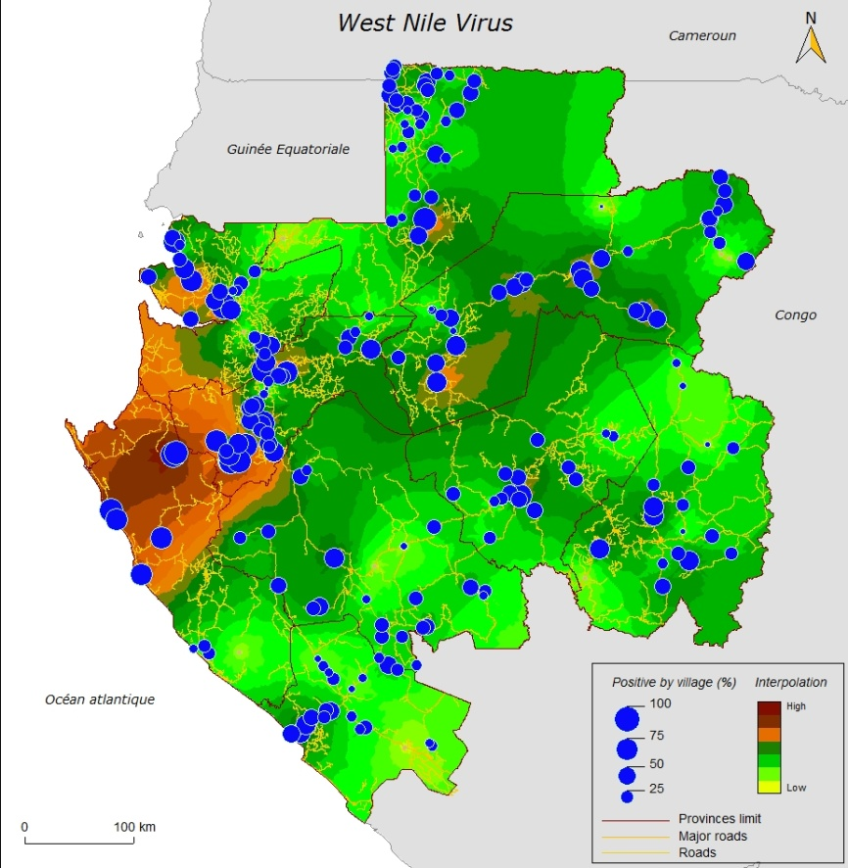
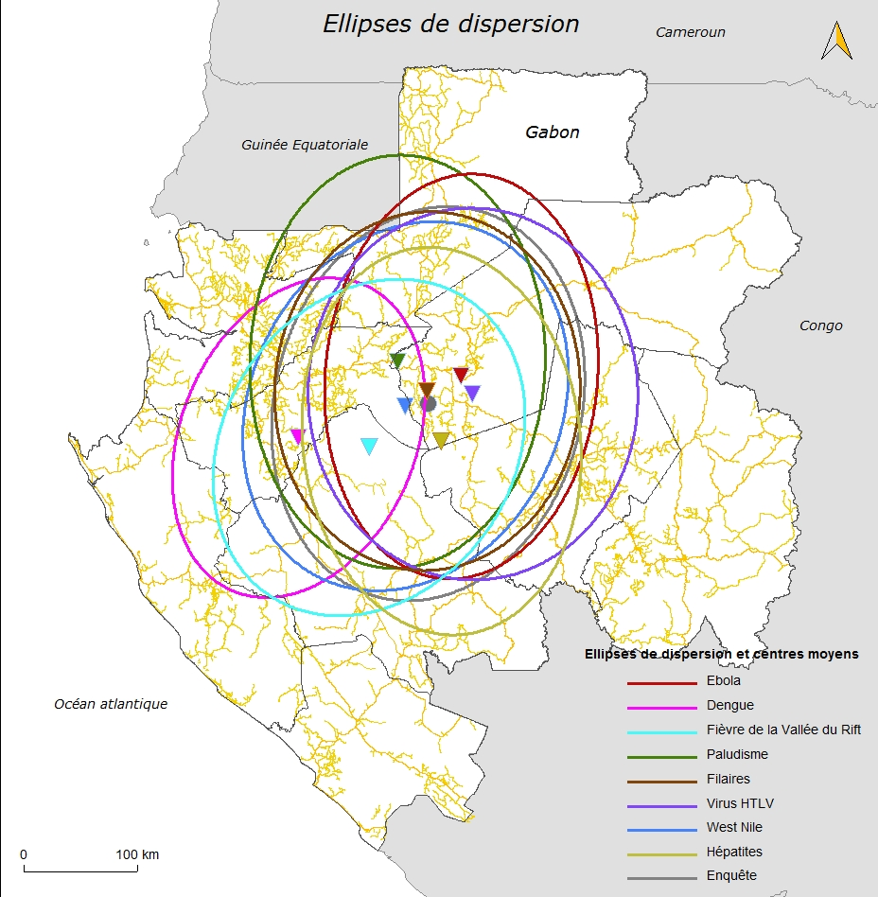
Cartographie et outils de synthèse
  La cartographie est utilisée pour l’analyse visuelle et l’interprétation en géographie
  La sémiologie graphique et le langage cartographique doivent être utilisés avec rigueur pour éviter les erreurs d’interprétation
  Cartographie des attributs (ex. : prévalences, incidences, RR, OR, etc.)
  Outils de synthèses, pour mettre en évidence des tendances spatiales: centres moyens, distance standard et dispersion, ellipses de dispersions…
  Cartographie des résidus d’une régression

Slide 15
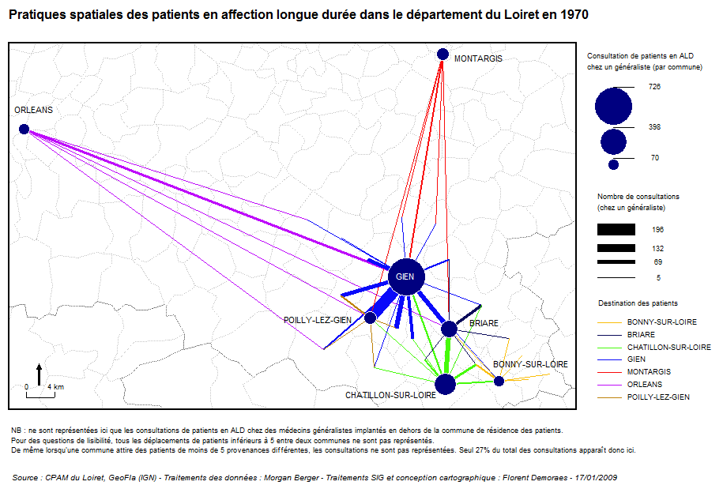
Cartographie et outils de synthèse

Slide 16
Cartographie et outils de synthèse
  Mésinterprétation dans l’analyse visuelle
  Si l’espace est discret , l’interprétation est difficile (i.e. un agrégat d’objet ne signifie pas un agrégat de valeurs, l’analyse est relative)
  Les effets de bords, et l’évaluation des distances ou des relations de voisinage sont difficiles à évaluer visuellement
  De nombreux phénomènes et caractéristiques spatiales sont difficiles à représenter avec la cartographie (agrégat, formes, diffusion, réseaux, tendances…)
  La cartographie de ratios est d’une interprétation délicate (en général, faible population = grande surface)
  La cartographie des ratios est dangereuse (perte des valeurs absolues, risque de significativité statistique différente entre les zones, et notamment celles avec de faibles effectifs)
  La cartographie utilise souvent des données agrégées (significativité)

Slide 17
L’analyse de semis de points
(Point pattern analysis)

Slide 18
Analyse d’un semis de points
  Données : espace complet ou discret, points avec ou sans valeurs
  Etudes liées uniquement à l’existence et la position de points, dans l’espace considéré comme continu (ex. une espèce d’arbres dans une forêt)
  Etudes liées à la position de valeurs continues dans un espace considéré comme continu (ex. : températures)
  Etudes liées à l’existence et la position relatives de points dans un espace discret (ex. : villages infectés/non infectés)
  Etudes liées à la position de valeurs dans un espace discret (ex. : incidence d’une maladie par village)

Slide 19
Analyse d’un semis de points
  Deux approches différentes
  Par densité ou moyenne dans des mailles (quadrant analysis) : basée sur l’agrégation spatiale dans des mailles (carrés, hexagonales, triangulaires…)
  Par analyse de distances et de voisins
  Plusieurs types d’analyse
  l’analyse globale, caractéristiques de l’ensemble du nuage de points (regroupement-dispersion, forme, tendance)
  l’analyse locale, au voisinage d’un lieu, permettant de caractériser ce lieu, soit dans l’absolu, soit par rapport aux autres lieux (hot spot, cluster, centralité)

Slide 20
Analyse d’un semis de points
  Cadre général
  étude de la position absolue des points ou des valeurs dans le nuage de point (synthèse de la position)
  la distribution globale est-elle différente d’une situation aléatoire ?
  quelle en est la caractéristique globale (agrégée ou uniforme)
  recherche de tendances et de structures spatiales globales (centralité, direction, forme)
  recherche des agrégats locaux, des associations locales entre les points et leurs voisins (points chauds, points froids, cluster, attraction…)
  analyse spatio-temporelle (index, parcours, vitesse, forme, etc.)
  modélisation des interactions spatiales

Slide 21
Analyse d’un semis de points
  Rappel sur les tests statistiques
  Un test statistique a pour objectif de rejeter ou non une hypothèse (H0, dite hypothèse nulle). L’inverse de H0 est l’hypothèse alternative Ha.
    Ex: H0 : le tabac n’est pas un facteur de risque du cancer du poumon. Ha : le tabac est un facteur de risque du cancer du poumon.
  en rejetant l’hypothèse nulle, on prend un risque de se tromper (risque de Type I, noté a). En général, on fixe ce risque au départ.
  en ne rejetant pas l’hypothèse nulle, on prend également un risque de se tromper (si Ha est vraie). C’est le risque de Type II, noté b. La puissance d’un test est 1-b. On ne la connait pas à priori.
  Pour accepter ou rejeter H0, on effectue un test à l’aide d’un indice en comparant l’indice de la situation observée aux indices des situations correspondant à H0. On exprime en général cette comparaison par la valeur p de la probabilité de la situation observée, par rapport à la distribution des indices des situations H0.

Slide 22
Analyse globale d’un semis de points
  Position absolue des points, ou d’un sous-ensemble
  Mesure de la centralité spatiale : moyenne ou médiane en 2D
  Pondérée ou non
  Distance euclidienne ou de Manhattan
    Centre moyen: x=1/n∑x_{i} , y=1/n∑y_{i}
    Minimise la somme des distances au carré avec l’ensemble des points
    x=1/S∑p_{i}x_{i} , y=1/S∑p_{i}y_{i}, with S=∑p_{i}, moyenne pondérée
    Centre médian : calcul par approximation
    Minimise la somme des distances avec tous les points

Slide 23
Analyse globale d’un semis de points
  Position absolue des points, ou d’un sous-ensemble
  Mesure de la dispersion spatiale :
    standard distance (SD), racine carrée de la moyenne des distances au carré au centre moyen
    SD=sqrt(1/n∑d(P_{i},MC)²)
    angle de dispersion : angle maximisant la somme des distances entre les points projetés sur l’axe et le centre moyen projeté sur l’axe
  Ellipses de déviation standard, comme synthèse graphique : le centre est le centre moyen, l’angle est l’angle de dispersion, le grand coté est SD sur le grand axe, le petit coté est SD sur le petit axe.

Slide 24
Analyse globale d’un semis de points
  Position absolue des points positifs : exemple
  Les ellipses ne représentent pas des agrégats, mais une tendance spatiale et une synthèse de la position absolue. Dans cet exemple, elles sont utilisées pour comparer la position de différents sous-ensembles

Slide 25
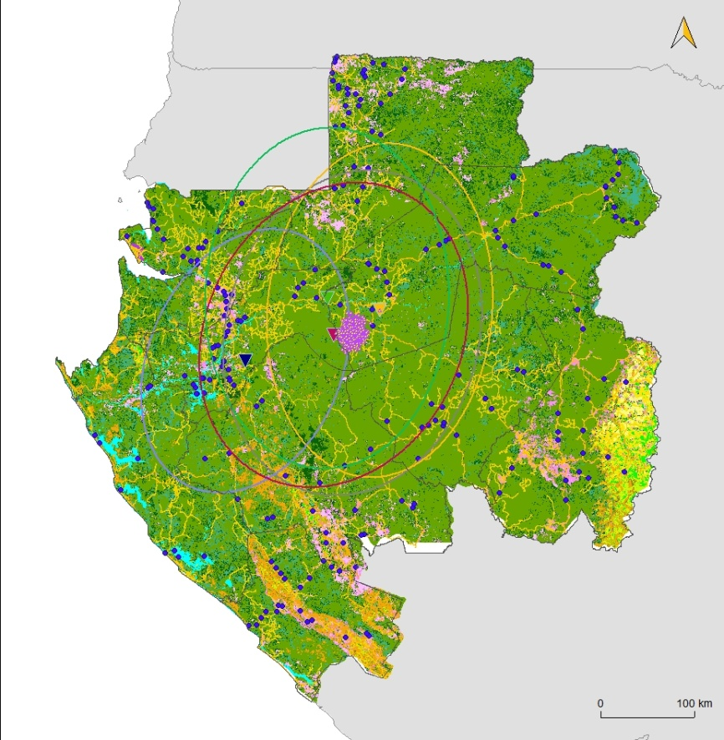
Analyse globale d’un semis de points
  Position absolue d’un sous-ensemble, par rapport à une distribution aléatoire du sous-ensemble
  Centre moyen observé, et comparaison avec les centres moyens obtenus par simulation (permutation de la valeur)
  Les points roses sont les centres moyens des sous-ensembles simulés (permutation de la valeur). On compare la distance des centres simulés au centre moyen de ces points avec la distance du centre observé au même centre moyen.

Slide 26
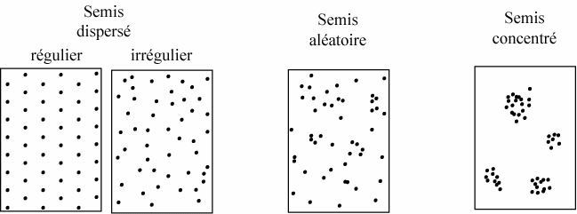
Analyse globale d’un semis de points
  Distribution aléatoire, agrégée, dispersée
    Tests de Complete Spatial Randomness
      basée sur les distances entre les points
      basée sur les distances aux plus proches voisins
      basée sur les quadrants

Slide 27
Analyse globale d’un semis de points
  Analyse de l’autocorrélation spatiale globale par des indices
  L’autocorrélation spatiale est la corrélation d’une variable avec elle-même, en reliant différences de valeur et différences de lieu
  Des indices permettent de tester l’autocorrélation globale d’une variable dans le semis de points. Ils sont basés sur des moyennes pondérées, des relations avec des voisins, ou l’occurrence de voisins en fonction de la distance.
  Lorsque mesurée dans un espace discret, les caractéristiques de l’espace ne doivent pas avoir d’influence sur l’autocorrélation du phénomène étudié
  La variance des indices est difficile à estimer de façon mathématique (notamment à cause des effets de bords). Les tests utilisent la simulation (MC) par permutation pour évaluer l’indice observé par rapport à la distribution des indices simulés.

Slide 28
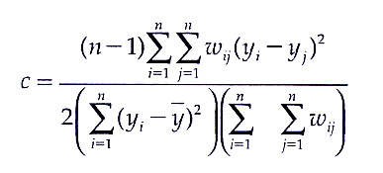

Analyse globale d’un semis de points
  Indices construits à partir de valeurs numériques pondérés
  La valeur de la variable peut provenir d’une agrégation, d’une mesure réelle, du résidu d’une régression, etc.
  Moran : Geary :
  La pondération spatiale (donnée par des coefficients de connexion entre les points) est importante dans la définition des index.
  autres indices : Tango, Black-black seal, Black-white Join, Knox, Mantel

Slide 29
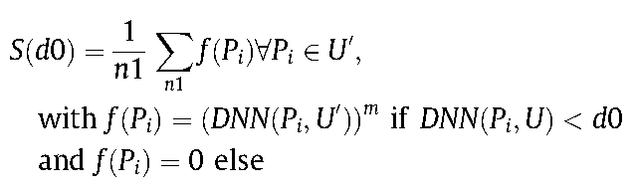

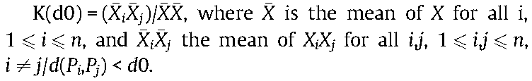
Analyse globale d’un semis de points
  Indices construits à partir des relations de voisinage
  La valeur de la variable est booléenne (0/1, correspondant à présence/absence, malade/non malade, etc.).
  Distance au k-plus proche voisin s
  de même valeur :
  Fréquence de k-voisins de même valeur :
  Indices construits à partir du nombre d’évènements dans un rayon
  extensions des Ripley’s K-functions
  Mark correlation function :
  Difference of K-functions entre positifs et négatifs

Slide 30
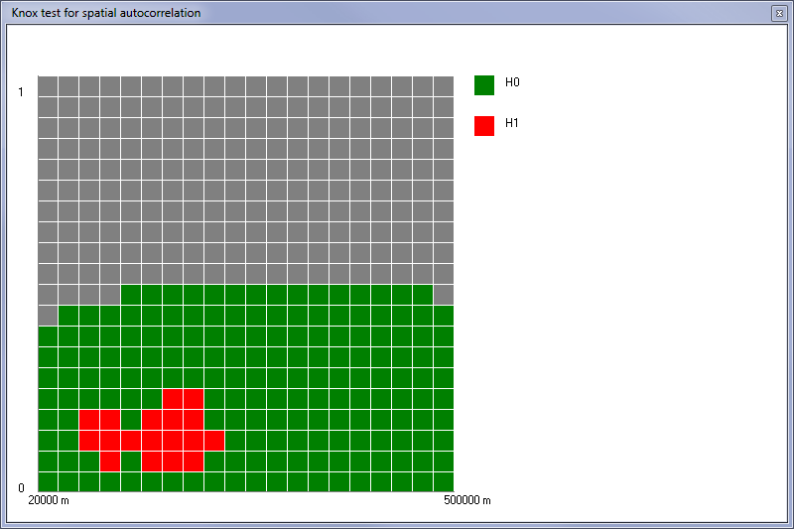
Analyse globale d’un semis de points
Analyse de la relation entre regroupement dans l’espace et regroupement dans le temps (autocorrélation spatiale du temps)
  Knox test : tableau de contingence entre différence dans le temps et différence dans l’espace, et test de chi-square
  Mantel, space-time K-function…

Slide 31
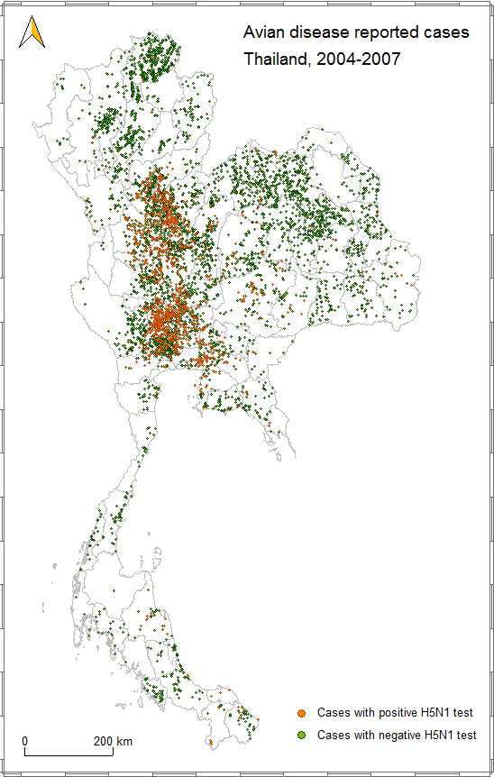
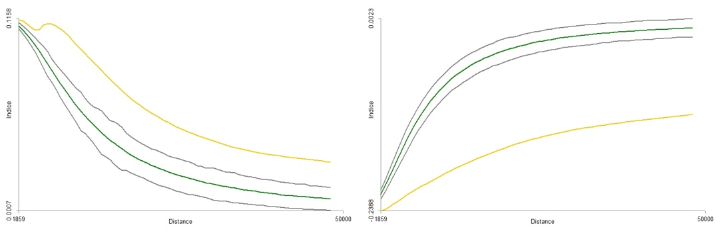
Analyse globale d’un semis de points
Analyse des colocations (relation spatiale entre deux semis de points)
  Indices LS et LS* de corrélation spatiale entre deux semis de points : extension de l’indice de corrélation de Bravais-Pearson aux voisins et de l’indice de Moran dans le cas bivarié. Indice ST (Souris).

Slide 32
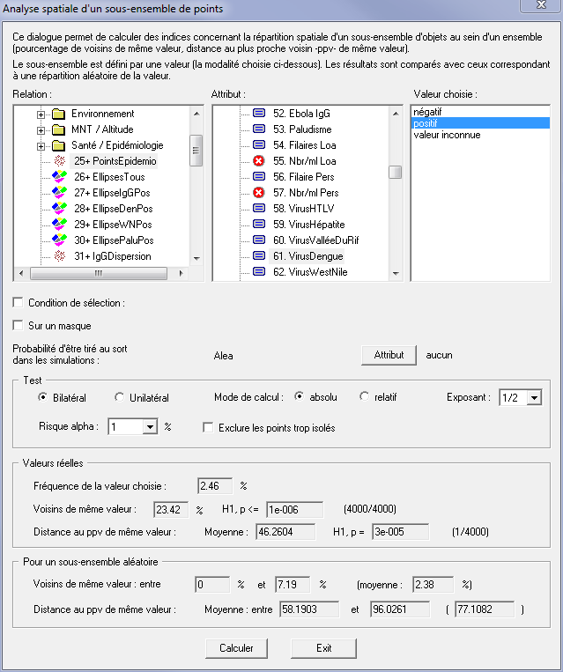
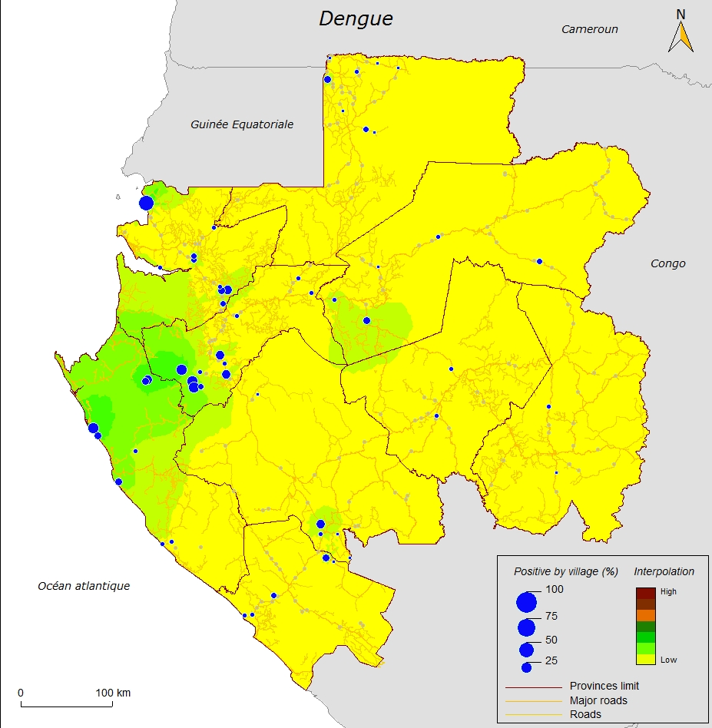
Analyse globale d’un semis de points
  Exemple: Dengue, Gabon

Slide 33
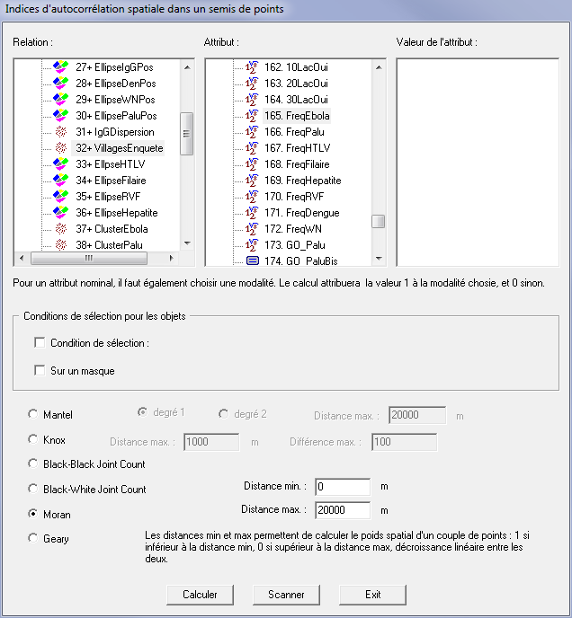
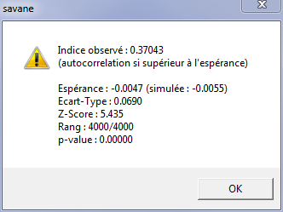
Analyse globale d’un semis de points
  Autocorrélation spatiale d’un attribut numérique

Slide 34
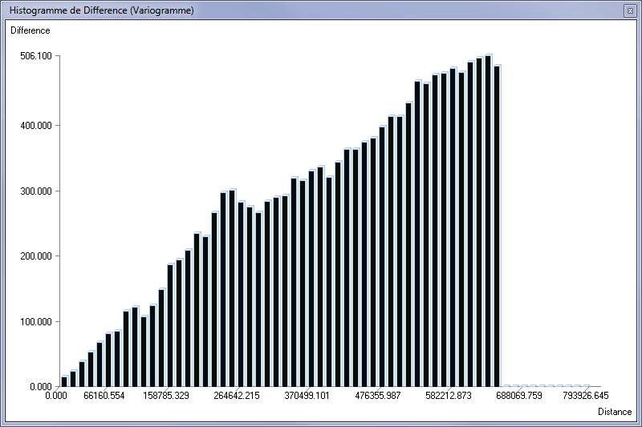
Analyse globale d’un semis de points
  Autocorrelation spatiale : variogramme

Slide 35
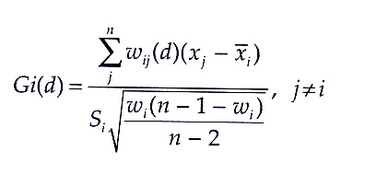
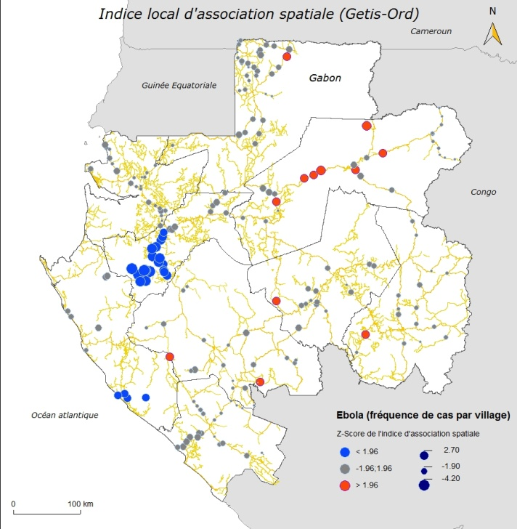
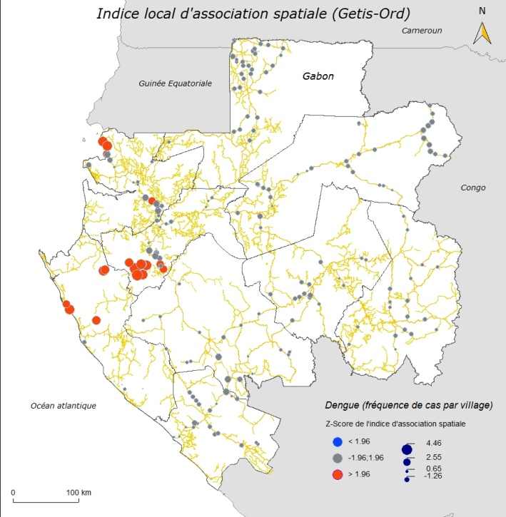
Analyse locale d’un semis de points
  Indices locaux d’association spatiale (LISA)
  Indice de Getis-Ord pour identifier les “hot spots”
  Indice de Moran local (valeurs voisines vs valeurs observées)

Slide 36
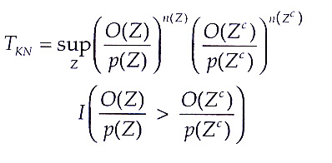
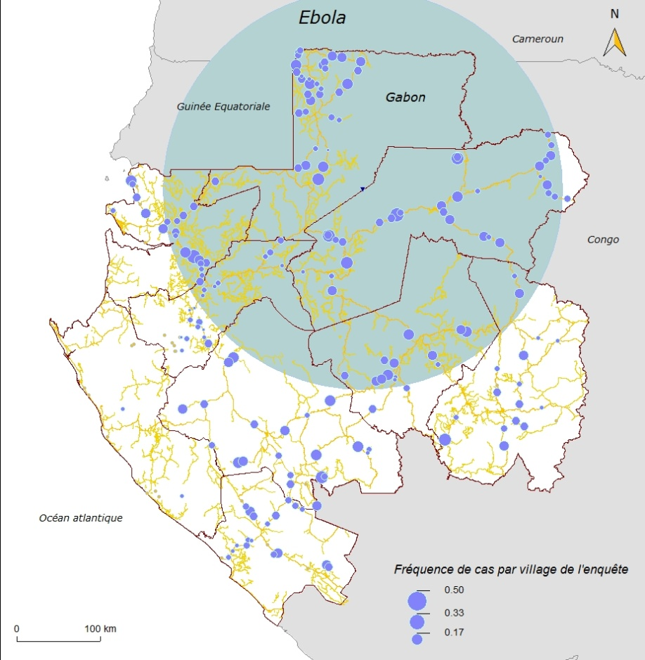
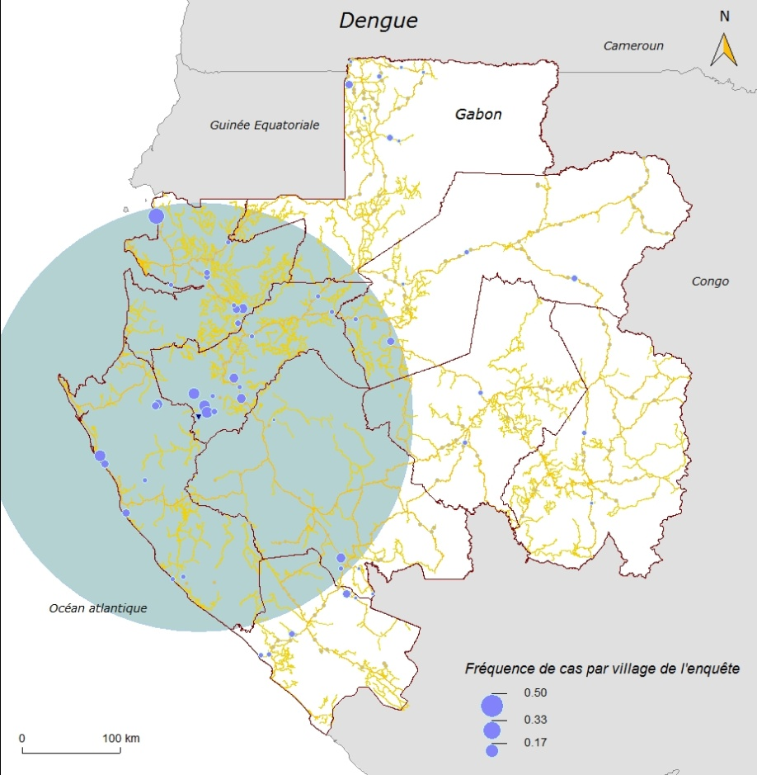
Analyse locale d’un semis de points
  Détection d’agrégats locaux
  Kulldorf’s spatial scan statistic
  (most likely cluster detection)

Slide 37
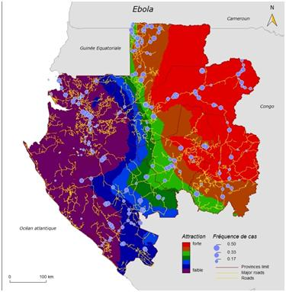
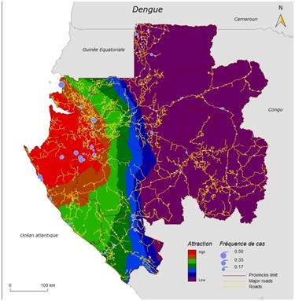
Analyse locale d’un semis de points
  Détection d’agrégats locaux
  Kulldorf’s spatial scan statistic (value of the likelihood index)

Slide 38
Analyse locale d’un semis de points
  Détection d’agrégats locaux, avancé
  Limitation du nombre maximum d’objets par agrégat, limitation du nombre d’agrégats, intersection des agrégats
  Agrégats spatio-temporels
  Détection elliptique plutôt que circulaire
  Distances calculées en utilisant un réseau ou une valuation, plutôt qu’une distance euclidienne
  Détection par rapport à une source et une distribution radiale supposée
  test de Stone, score de Lawson-Waller, tests de Bithell, test de Diggle

Slide 39
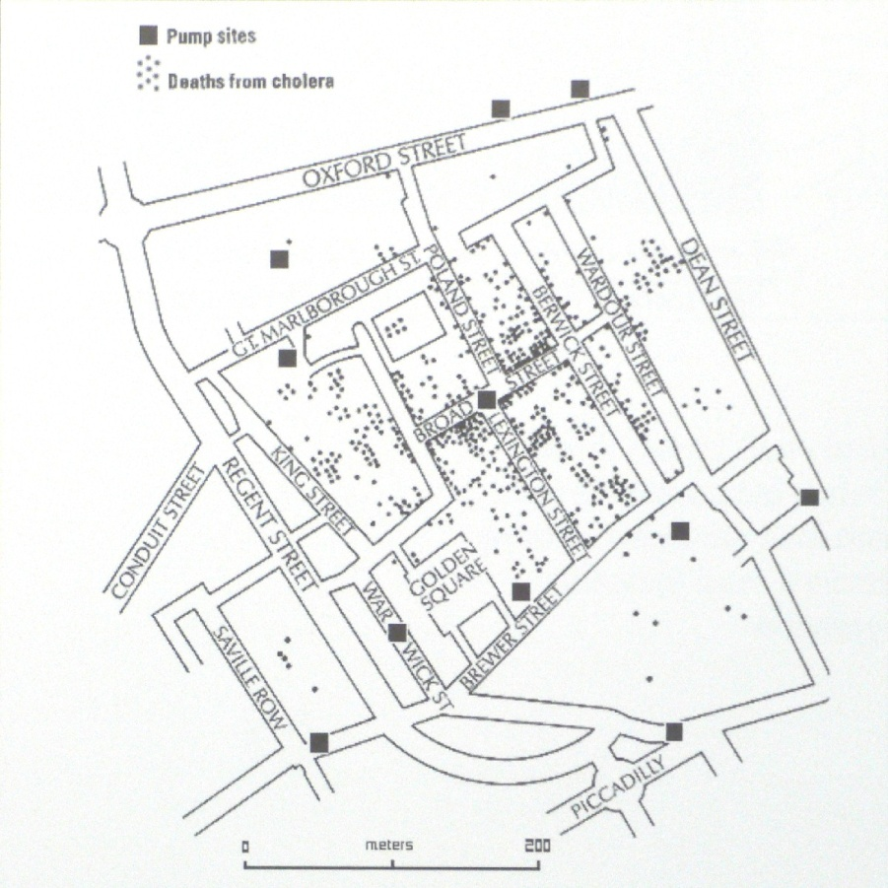
Analyse locale d’un semis de points
  Recherche de forme du nuage de points
  Recherche d’une forme particulière de la distribution spatiale locale : tendance (linéaire), direction, radiale (recherche de centre, fonctions harmoniques, périodiques…), axiale, polynômiale

Slide 40
Estimation, interpolation, et géostatistique

Slide 41
Géostatistique et interpolation
  L’interpolation spatiale pour l’analyse de données ponctuelles
  Processus pour créer des valeurs continues basées sur des valeurs discrètes (points isolés)
  Estimation mathématique (ex. IDW) ou statistique (Krigeage) pour estimer une valeur « entre » les points connus
  L’estimation d’une densité locale est différente de l’estimation d’une valeur numérique
  Les effets de bord troublent le processus d’interpolation sur les bords

Slide 42
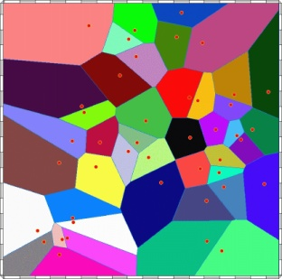
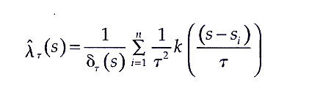
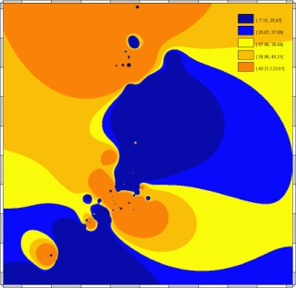
Géostatistique et interpolation
  Techniques d’interpolation (approche déterministe)
  Polygones de Thiessen (Voronoi) pour déterminer les voisins
  TIN par triangulation et interpolation linéaire locale (stationnarité de second ordre)
  Méthodes barycentriques, par exemple valeurs voisines pondérées par l’inverse de la distance (IDW) ou de la surface (Natural Neighbors)
  Interpolation barycentrique basée sur « kernel density estimation »
  Fonctions de potentiels (utilise tous les points, en fonction de la distance, sans rayon d’exclusion)
  Surface de tendance : régression polynômiale sur la valeur des
  points connus. Ex. Spline

Slide 43
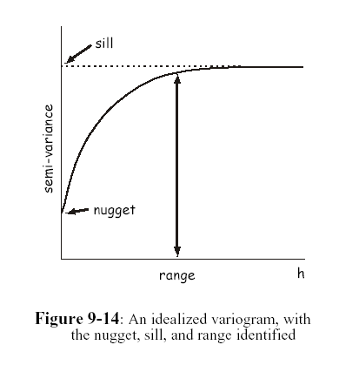
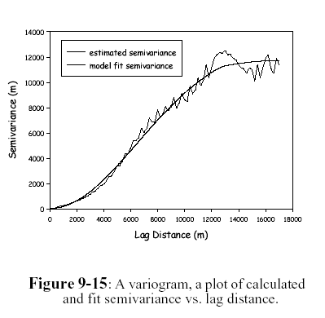
Géostatistique et Interpolation
  Krigeage : méthode barycentrique utilisant la variance locale
  pour chaque point à estimer, un ensemble de points connus du voisinage est utilisé
  les coefficients de la formule barycentrique sont estimés à partir de la variance entre les points connus utilisés (entre 16 et 25 ?), elle-même estimée à partir de la semi-variance

Slide 44
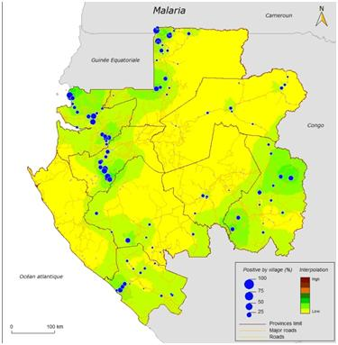
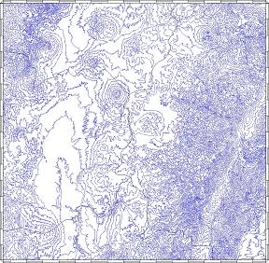
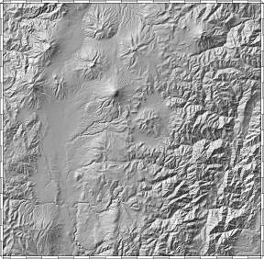
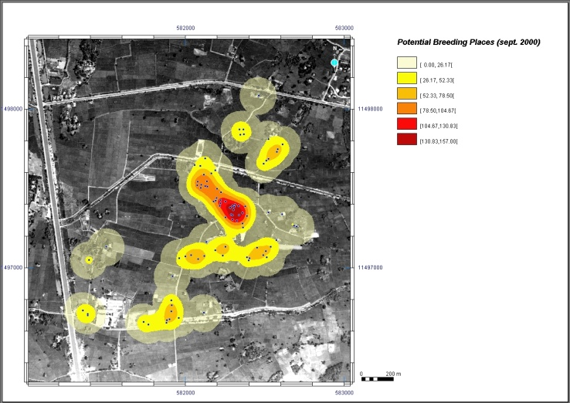
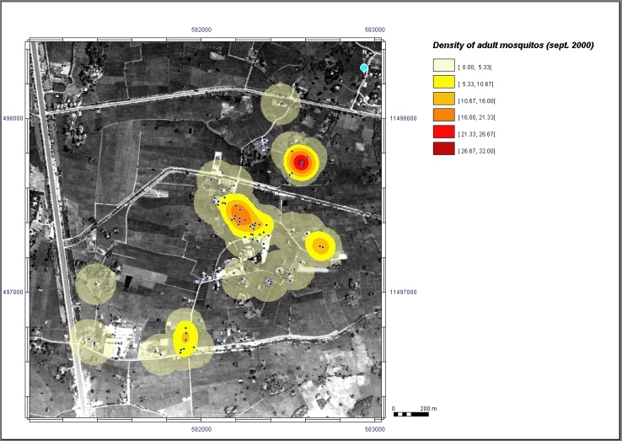
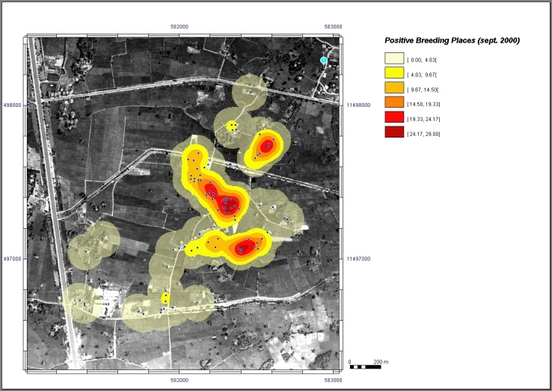
Géostatistique et interpolation

Slide 45
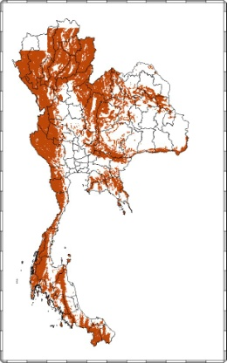
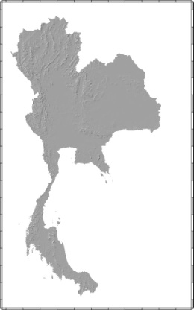
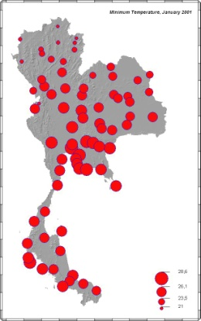
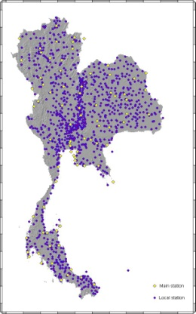
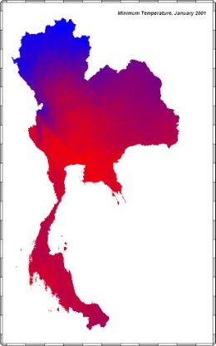
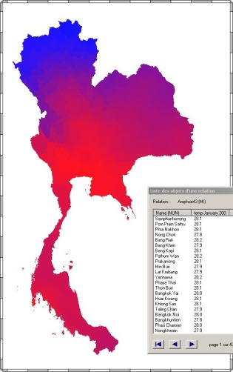
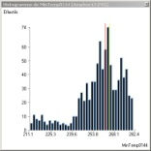
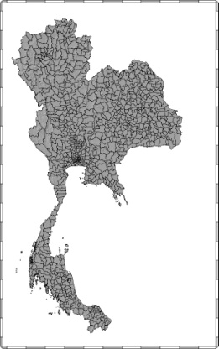
Géostatistique et Interpolation
Contour lines (altitude)
DEM (altitude)
Meteo stations (min temperature)
Meteorological stations
Interpolation (min. temperature)
Interpolation
Interpolation sous contrainte
Selection
Contrainte
Districts (administrative)
Geo-Aggregation
Mean of min temperature, by district

Slide 46
Analyse des réseaux

Slide 47
L’analyse des réseaux en géographie
  Caractéristiques
  nœuds et liens
  mesures de connectivité, topologie
  spanning trees (no undirected cycles)
  Optimisation et recherche opérationnelle
  Plus courts chemins
  Minimum spanning tree
  Problèmes du voyageur de commerce

Slide 48


L’analyse des réseaux en géographie

Slide 49
Données raster et traitement d’image

Slide 50



Images raster et traitement d’image
  Traitement d’image
  Filtres pour éliminer le bruit
  Détection de contours
  Indices de végétation, compositions colorées
  Classification (supervisée, automatique)
  Morpho-mathematique (analyse de texture)
  Extraction de formes et d’objets
  Géo-agrégation avec d’autres objets géo-référencés
  …

Slide 51





Images raster et traitement d’image
  Morpho-mathématique et schématisation
Points médians
Squelette
Vectorisation et isovaleurs

Slide 52
L’analyse et la modélisation statistique

Slide 53
Statistiques classiques
  Les statistiques classiques font parties de l’analyse spatiale lorsque les caractéristiques obtenues par traitement spatial sont utilisés comme variables
  Statistiques de base : moyenne, médiane, variance, écart-type, analyse de distribution, analyse de variance
  Analyse bivariée : comparaison de deux sous-ensembles, évaluation de la causalité, relations entre deux groupes (définis sur un facteur d’exposition)
  Modèles statistiques pour expliquer la distribution des valeurs ou les probabilités : régressions linéaires et multilinéaires, analyse multivariées, régression logistique, analyse multi niveau, etc.
  Les SIG sont très utilisés pour ajouter des variables environnementales ou spatiales grâce à des opérations utilisant la localisation (jointures spatiales, superposition, recherche dans un rayon, buffer, voisinage…)

Slide 54


Statistiques classiques
  Statistiques : distributions, corrélations, séries…

Slide 55

Statistiques classiques
  Statistiques classiques, analyses multivariées, modélisation

Slide 56
Statistiques classiques
  Problèmes classiques avec les statistiques en géographie
  Erreur écologique avec les statistiques basées sur l’agrégation spatiale (le résultat doit rester au niveau du groupe, et ne peut être inféré aux individus que sous condition d’homogénéïté dans le groupe)
  Erreur atomique avec les statistiques basées sur les individus (le contexte n’est pas pris en compte, alors que les individus ne sont pas spatialement indépendants)
  Les sondages doivent utiliser des échantillons non biaisés par des choix spatiaux , et représentatifs (un échantillon peut ne pas être représentatif d’un sous-ensemble spatial)

Slide 57
Régressions localisées
  Extension des modèles de régression à la localisation (GWM)
  Les modèles classiques font l’hypothèse de stationnarité spatiale sur le domaine étudié (pas de tendance spatiale globale, les individus sont spatialement indépendants). Les résidus doivent être spatialement aléatoire.
  Les modèle GWM : le modèle de régression global est modifié pour permettre l’estimation locale à un point P des paramètres de la régression, en ajoutant un poids aux observations en fonction de leur distance au point P. Le poids est calculé en utilisant une fonction de la distance (par exemple, 3/2(1 – (d/h)²), exp(-d/h), comme dans l’interpolation par noyau).
  la variation spatiale des coefficients est analysée (significativité, variation spatiale)
  Une autre méthode consiste à construire un modèle global dans lequel les régresseurs sont des combinaisons linéaires des valeurs pondérées par la distance

Slide 58
Selected bibliography
Anselin, L. (1995) "Local indicators of spatial association – LISA". Geographical Analysis, 27, 93–115.
Cliff and Ord, Spatial Processes, (1981) Models and applications, Poin limited, London
Diggle (2003) Statistical analysis of spatial point patterns, Arnold Publisher, London
Hillier and Liberman (2001), Introduction to operation research, McGrawHill
Kulldorf (2003), SatScan software manual
Pfeiffer et all (2008), Spatial analysis in Epidemiology, Oxford
Shabenberger and Gotway (2005), Statistical Methods for spatial data analysis, Chapman & Hall

Slide 59
Fin
M. Souris, 2011

